Slide 1

深信服智慧校园整体解决方案
深信服科技

Slide 2
内容提纲
1
智慧校园建设进展与趋势
2
深信服智慧校园方案架构
融合平台、云化桌面
完善的网络安全保障体系
学生上网数据价值挖掘
应用型人才培养
3
安全灵活的无线校园网
4
口袋助理在智慧校园的典型应用
5
混合云开启智慧校园新模式

Slide 3


什么是智慧校园
把感应器和装备嵌入到教室、图书馆、餐厅、停车场、校门、实验室、会议室、校车、宿舍楼等物体并连接它们，形成所谓“物联网”。并通过超级计算机和云计算服务中心将“物联网”和“软件应用系统平台”整合起来，实现通信服务、教学工作、学习活动、管理工作和学校设施的整体结合。

Slide 4
智慧校园VS传统数字校园
类别 | 智慧校园 | 传统数字校园
建立基础 | 以互联网为基础、云计算为核心，建立在物联网之上的校园网 | 建立在互联网之上的校园网
互动方式 | 人与人、人与校园、人与物、物与物之间的互联互通 | 人与人之间的互联
解决目标 | 针对校园管理和教学应用的软硬件与应用建设 | 针对校园数字化的基础硬件与应用建设
系统关系 | 应用系统互联互通，用身份统一认证，信息数据智能推送 | 应用系统单独建设，系统间是独立不互通的“信息孤岛”
数据呈现 | 校园数据智能化分析与应用，主动的预测改进 | 校园信息数据化呈现，被动的接受结果
教学资源 | 资源形式多样、多种教学应用结合，个性化教学 | 资源形式单一，共享性差，教学方式单一
校园安全 | 校园安防智能监控，主动预警 | 校园安全人为判断，容易疏漏
信息传递 | 统一通信形式多样，操作便捷 | 信息传递方式单一

Slide 5
高校信息化建设现状
教育云服务平台
业务系统资源整合
教学应用信息化
能有效支持教与学
丰富学校的校园文化
真正拓宽学习的时空纬度
以面向服务为基础的理念
基于新型网络技术构建业务流畅、资源共享、智能灵活的教育教学环境
基础网络建设
具有丰富的数字化资源
应用系统集成性强
相关业务高度整合
支持软件设施具有开放性和可扩展性
能较好的支持教学，教研、管理和服务
具有较多的数字化资源
应用系统能集成
相关业务能整合
对教学教研管理和服务有一定的支持作用
初步具有校园的网络环境
能实现简单的信息查询服务
应用系统较少或不能互联互通
目前高校的信息化建设中大多还处于第二阶段向第三阶段过渡阶段

Slide 6
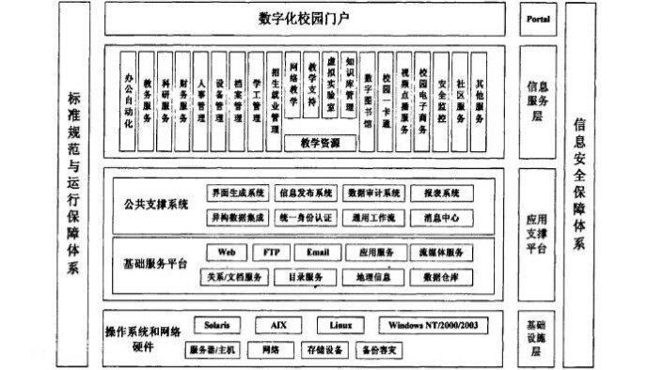
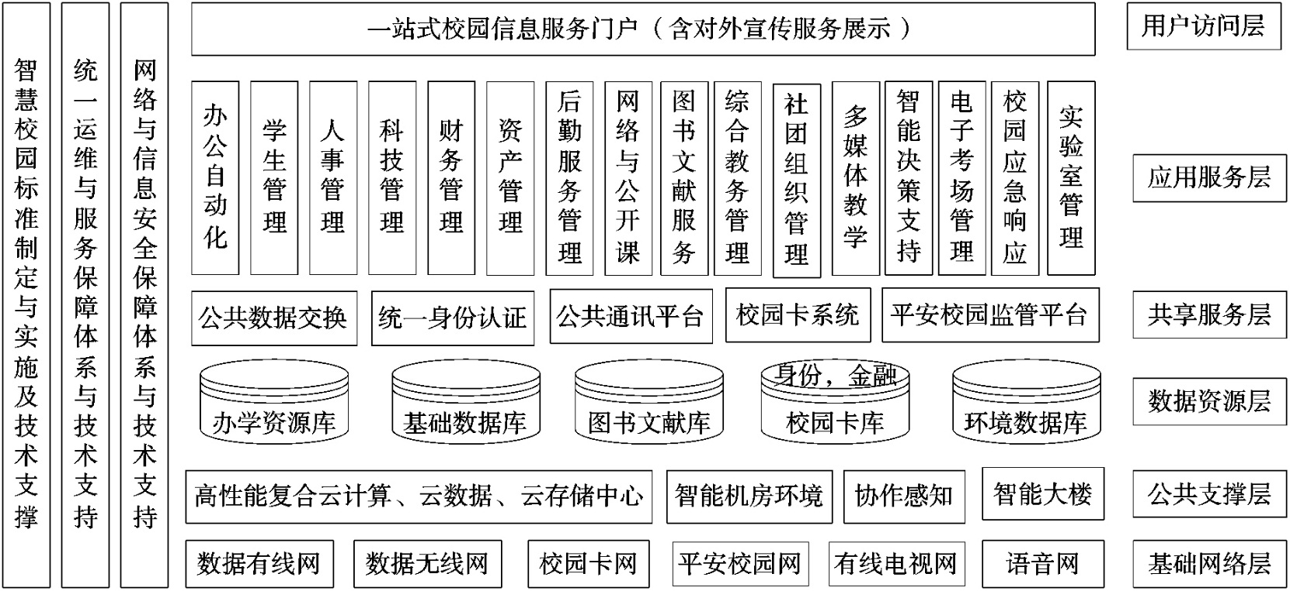
智慧校园体系架构
SAAS
PAAS
IAAS

Slide 7
内容提纲
1
智慧校园建设进展与趋势
2
深信服智慧校园方案架构
融合平台、云化桌面
完善的网络安全保障体系
学生上网数据价值挖掘
应用型人才培养
3
安全灵活的无线校园网
4
口袋助理在智慧校园的典型应用
5
混合云开启智慧校园新模式

Slide 8





深信服集团业务组成
母公司
云计算
企业级安全
随需应变 平滑演进
企业级安全的赋能者
子公司
信锐技术
口袋助理
公有云
企业无线到企业物联网
免费到商业化探索
十载蓄能 一朝成云

Slide 9
深信服智慧校园方案架构
出口安全
平台安全
虚机安全
安全服务
网站安全即服务
口袋助理
移动安全接入
桌面云
实训室
公有云服务
超融合数据中心
桌面云教室
无线网络

Slide 10
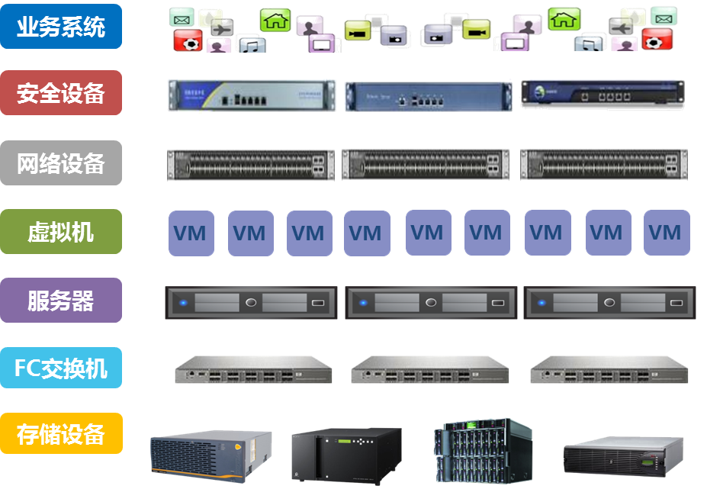





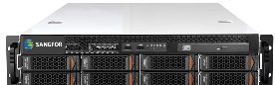
融合平台
传统数据中心向云数据中心迁移
计算虚拟化
存储虚拟化
网络虚拟化
安全虚拟化
…
传统数据中心
软件定义的超融合数据中心

Slide 11
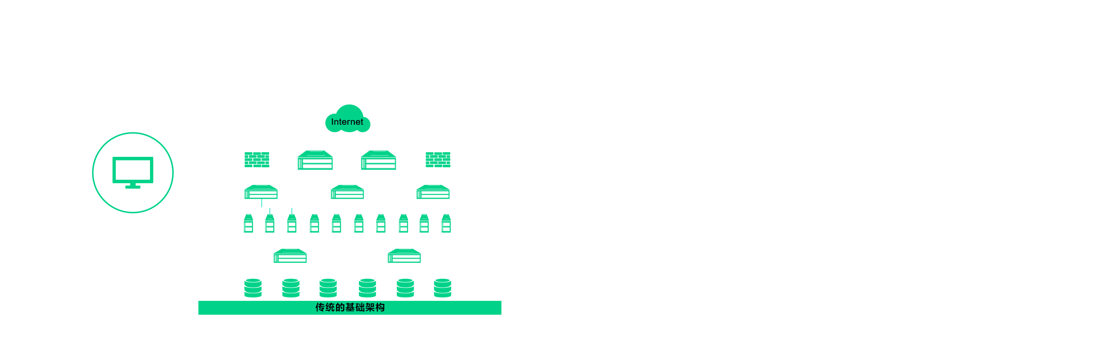
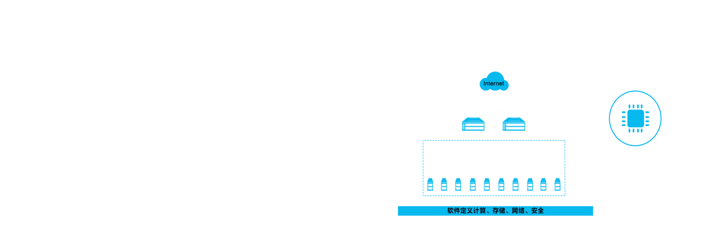






超融合架构数据中心的优势
总体拥有成本节省30%
减少硬件采购、降低投资
节约机房耗能、机柜空间
应用上线时间缩短50%
极简平台：只需服务器和交换机
弹性扩展：模块化横向添加
运维复杂度降低60%
统一、集中、可视化管理
模板化搭建、一键故障定位
易于云化
紧跟业务和技术发展、按需投入，平滑云化演进，原有架构无需变更

Slide 12
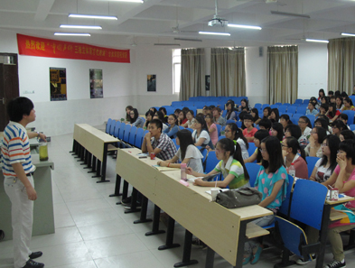
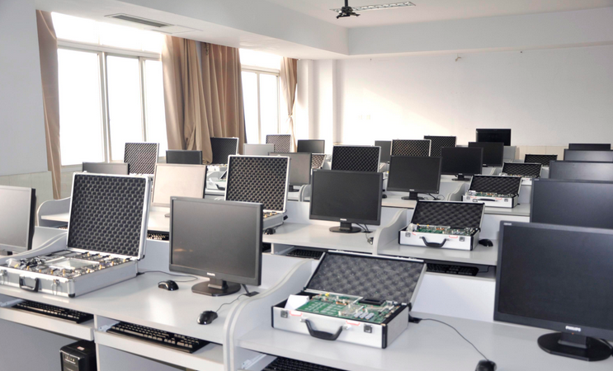
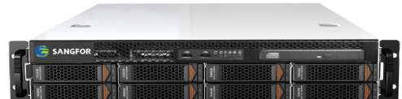




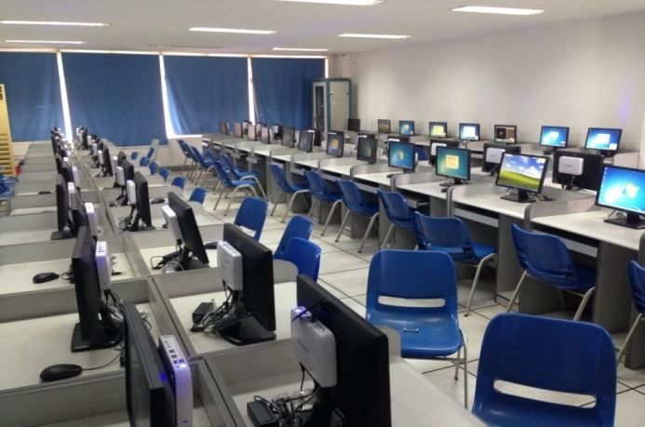

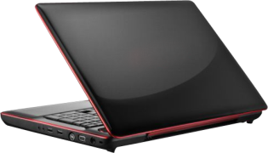

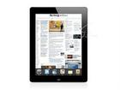
云化桌面
教学“终端”走向“云端”
虚拟机管理软件VMS
虚拟桌面控制器
VDC
服务器
多媒体教室
实训室
LAN
交换机
学生机房
教师办公区
WAN
移动备课

Slide 13











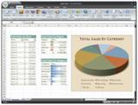




桌面云：全新的IT交付架构
桌面/应用部署在服务器上
存储虚拟化
服务器虚拟化
桌面虚拟化
桌面云平台
桌面云一体机VDS
只需云终端、桌面云一体机两种硬件
即可快速搭建VDI平台
云终端\PAD\PC等设备均可访问
终端一体化设计，固件稳定，环保
桌面环境整齐划一，摆脱臃肿系统，管理轻松而高效
随时随地办公教学，智能能终端任意切换，无缝桌面随身动

Slide 14
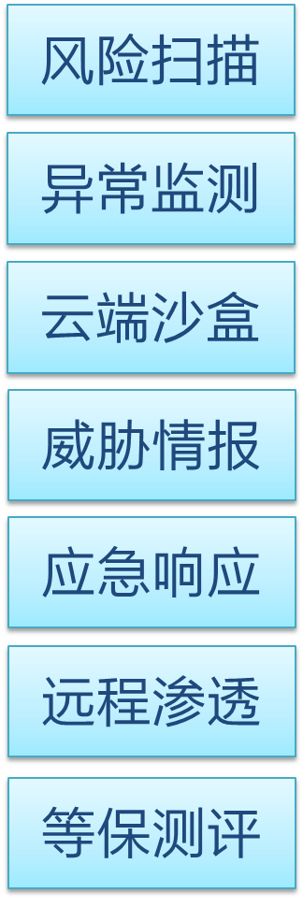
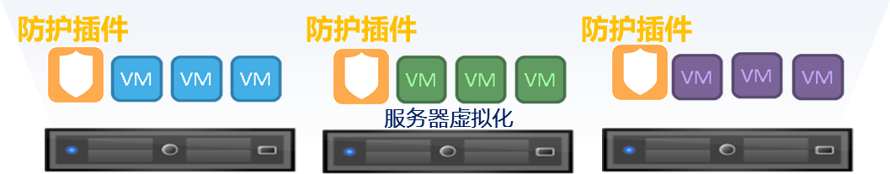
完善的网络安全保障体系
物理
网络
云安全
服务
校园网出口区
移动安全接入区
云平台安全
行为管理/审计/流控
AC
链路负载均衡
AD
移动安全接入
SSL VPN
分校安全互联
IPSEC VPN
FW/IPS/WAF防护
NGAF
失陷主机检测
NGAF or探针
数据中心业务区
云管理区
IPS/WAF防护
NGAF
服务器负载均衡
AD
IPS/WAF防护
NGAF
安全威胁感知监测
网页篡改、挂马监测云安全服务
网站安全风险扫描
云安全服务
数据库审计
堡垒机
服务器
虚拟化
东西流量安全
虚拟化安全系统VSS （Virtualization Security System）
仅支持
VMware

Slide 15




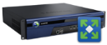




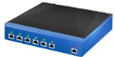







1、传统网络边界安全
内部服务器区
cernet
Internet
移动办公/校外图书馆用户
教务系统
OA系统
选课系统
其他系统
运维管理区
终端安全管理系统
校园网出口区
链路负载均衡
漏洞扫描
数据库审计
防病毒系统
大数据安全分析平台
运维堡垒主机
网管系统
服务器负载均衡
SSL VPN
下一代防火墙
下一代防火墙
上网行为管理
外部服务器区
下一代防火墙
下一代防火墙
服务器负载均衡
图书馆
下一代防火墙
宿舍楼
教学楼
办公楼
门户网站
学校论坛
远程教育
WEB应用

Slide 16
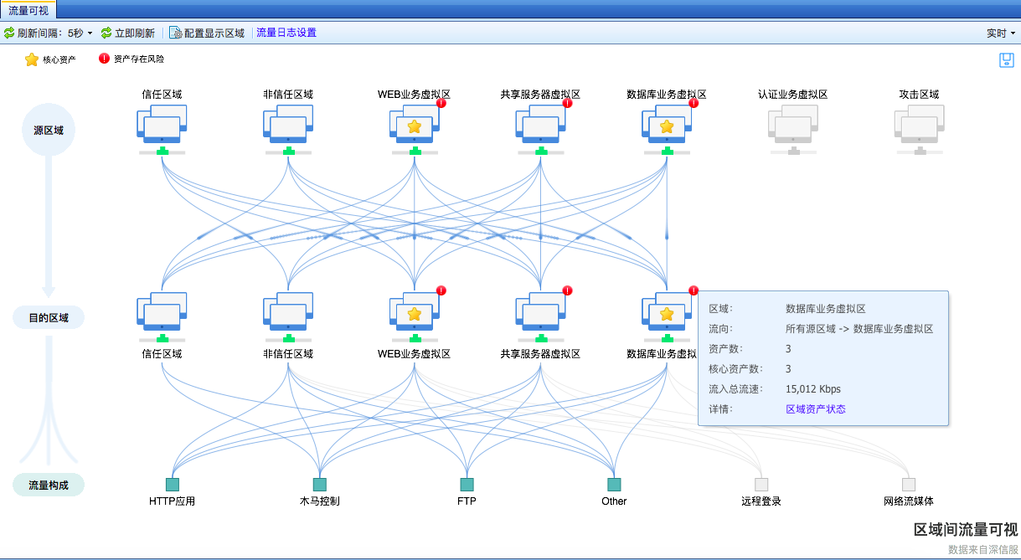





2、虚拟化系统安全
招生管理
就业管理
学生管理
Hypervisor
VSS中心管理
平台
VMSafe API
vCenter
Notes:
安全域边界消失:业务虚拟化后不同安全等级业务混合，边界消失
业务间东西向流量不可视:虚机之间通过Hypervisor调用通讯，流量不可视
应用层风险在内部扩散不可控:一台主机失陷后，威胁横向扩散，影响其他主机

Slide 17
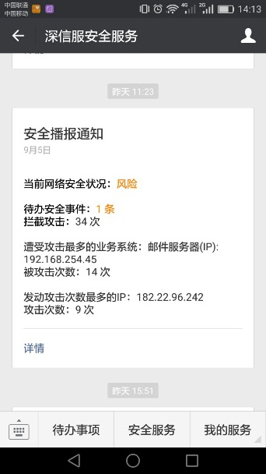
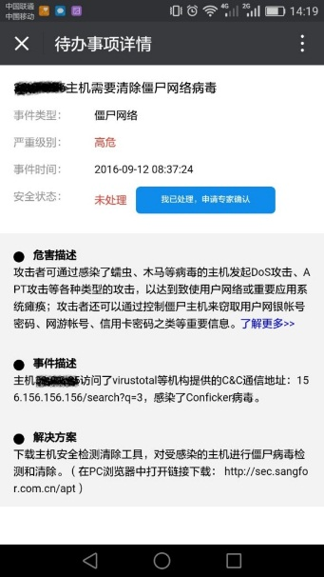
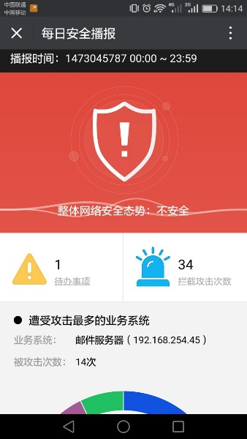



3、网站安全即服务
安全云服务
核心能力
威胁情报库
风险分析平台
云响应中心
安全云组件
云WAF
云扫描
云监测
实时风险告警
快速响应
DNS引流
WEB云防护
高危
告警
主动响应处理
安全
访问
风险
评估
实时
监测
NGAF
防御&流量监测
FW
服务器区
管理员
wEb访问
web服务器
web服务器
校园网
端点安全
端点
管理

Slide 18
专业全面的服务内容和交付能力

Slide 19
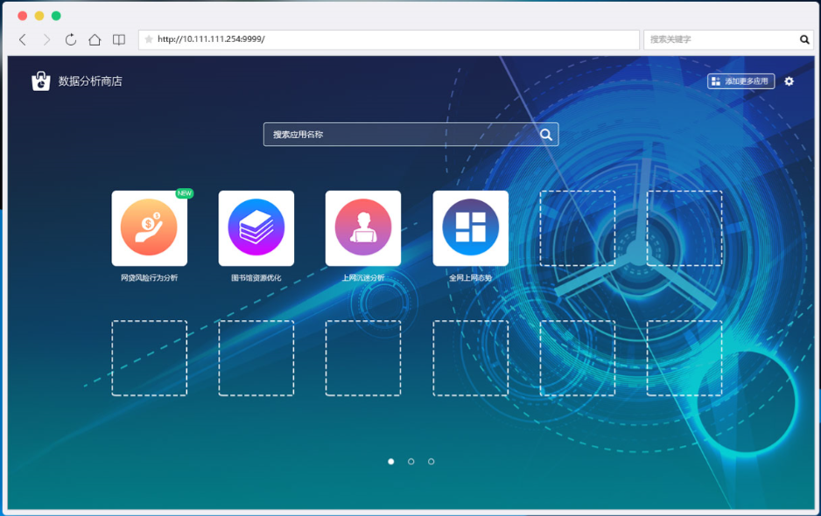
学生上网数据价值挖掘
以APP的形式发布数据分析工具，帮助信息中心持续挖掘学生上网数据价值

Slide 20
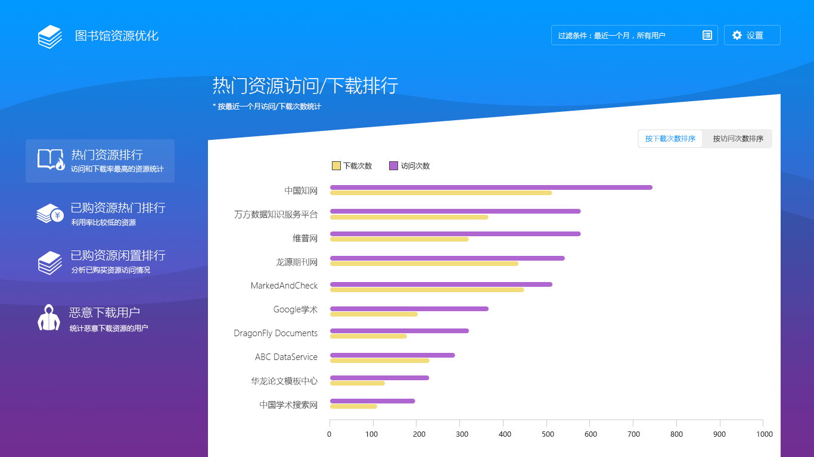
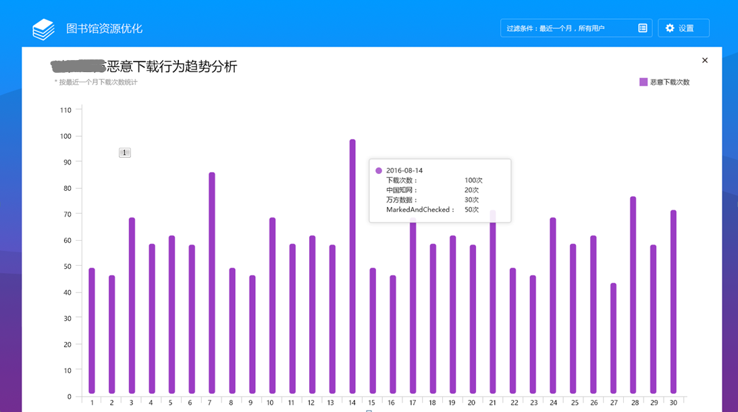
1、图书馆资源优化
Notes:
1 帮助高校分析已购买资源的优化，减少资源浪费；
2 帮助高校分析未购买资源的热度，引入新的资源，给学校师生带来价值；
3 分析恶意下载行为，维护全体师生利益。

Slide 21
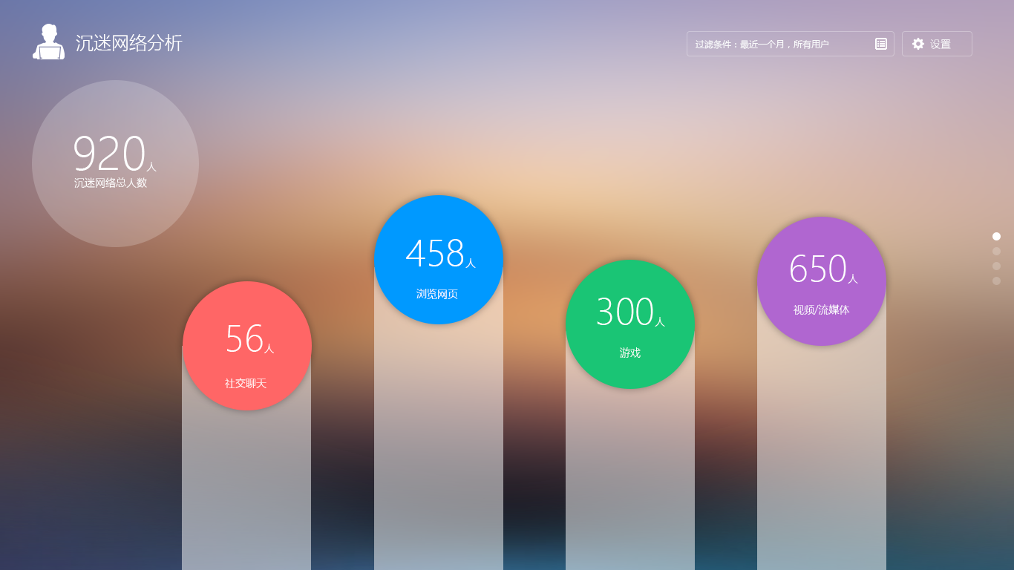
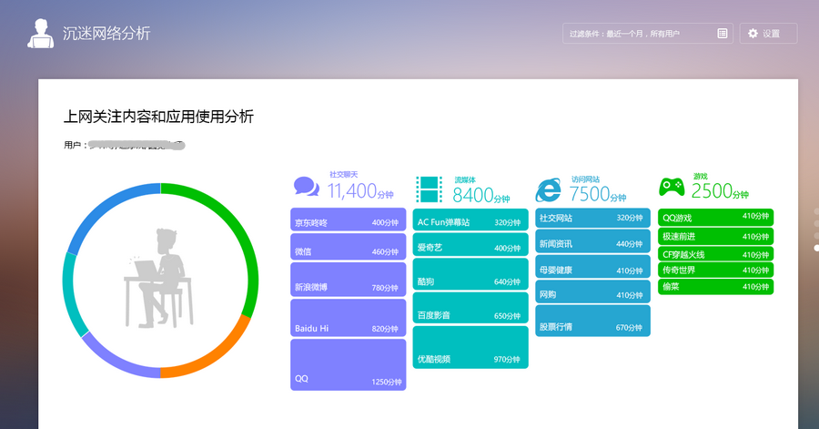
2、沉迷网络分析
Notes:
帮助学校发现沉迷网络的学生，便于进行有针对性的辅导和教育，拯救更多被网络毒害的学生

Slide 22
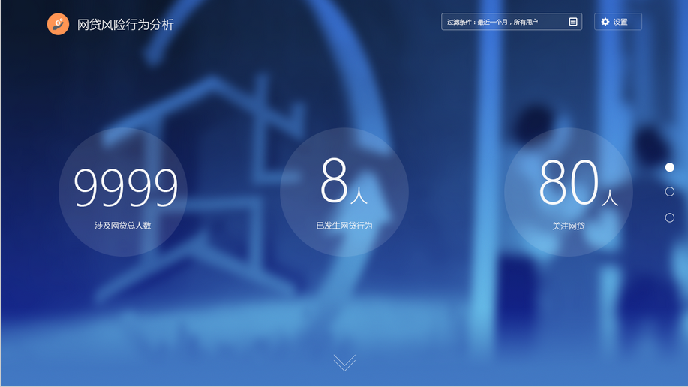
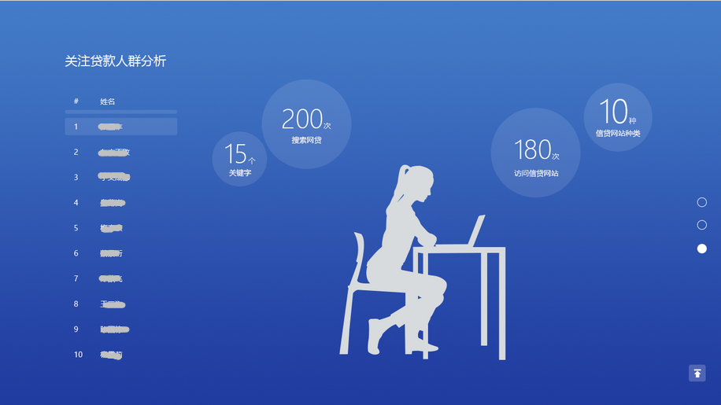
3、校园网贷分析
Notes:
帮助学校及时发现高危网贷学生，提供及时准确的沟通辅导对象，防止不良后果发生。

Slide 23
培养企业青睐的应用型人才
深信服应用型人才培养计划
实训环境
实训教材
师资培养
资格认证
校企合作

Slide 24
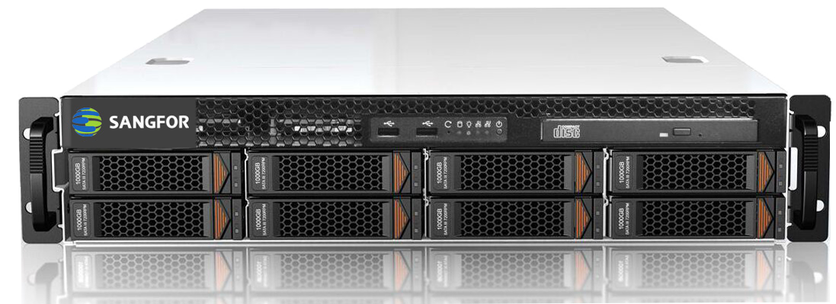
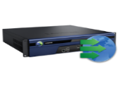
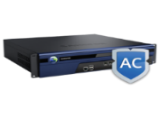


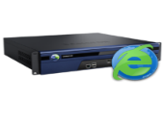






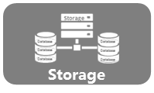

讲师任课资格培训
ATAC资格认证考试平台
共建深信服网络（安全）学院
教师培训
讲师认证
在线学习
认证考试
认证推广
资格证书
人才联盟
实习就业
课题开发
师资培养
资格认证
校企合作
实训服务
实训室
实训室建设
教学资源包
安全实训设备
云计算实训设备
实训室VI设计
实训教材
安全应用
安全攻防
外墙设计
实验手册
内墙设计
电子教案
桌椅设计
授课视频
布置图
题库
装饰海报

Slide 25
内容提纲
1
智慧校园建设进展与趋势
2
深信服智慧校园方案架构
融合平台、云化桌面
完善的网络安全保障体系
学生上网数据价值挖掘
应用型人才培养
3
安全灵活的无线校园网
4
口袋助理在智慧校园的典型应用
5
混合云开启智慧校园新模式

Slide 26


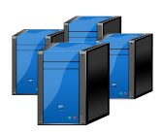







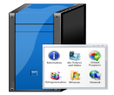








安全灵活的无线校园网
教育网
互联网
控制器A
室内AP
认证服务器
教学楼
控制器B
室内/入墙AP
宿舍
室内AP
室外AP
图书馆
室内/室外AP
操场、草坪
体育馆
···

Slide 27
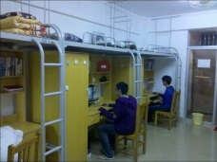
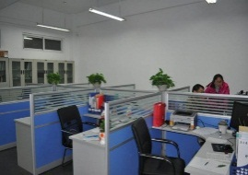
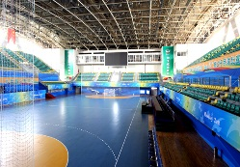

多场景无线覆盖
宿舍楼
采用吸顶式或面板式覆盖方案
通过每个寝室部署一台面板式NAP，每一个寝室都是满格信号
信道、功率自动调节功能，避免信号干扰
教学楼
办公楼
图书馆
采用室内吸顶式或放装式覆盖方案
提供良好的无线教学、办公环境
体育馆
报告厅
学校食堂
采用高密度覆盖方案
满足高并发接入
田径场
操场
室外校园
采用室外覆盖方案
对于不方便部署网线的场所采用中继桥接方案进行覆盖

Slide 28
内容提纲
1
智慧校园建设进展与趋势
2
深信服智慧校园方案架构
融合平台、云化桌面
完善的网络安全保障体系
学生上网数据价值挖掘
应用型人才培养
3
安全灵活的无线校园网
4
口袋助理在智慧校园的典型应用
5
混合云开启智慧校园新模式

Slide 29
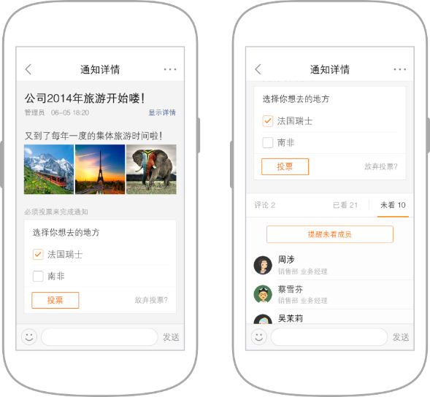
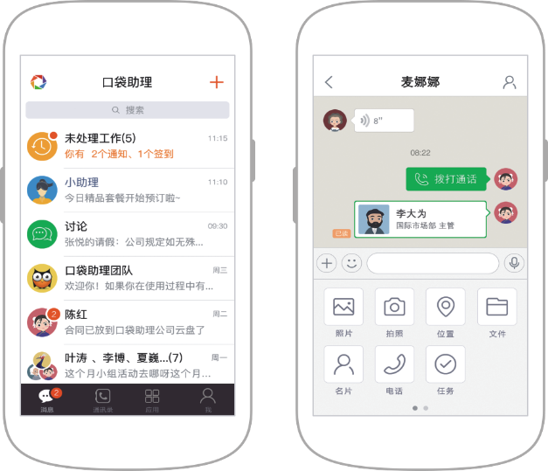
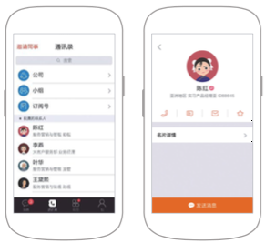
口袋助理在智慧校园的典型应用
通知
在线聊天
班级通讯录
课程提醒
全校广播、公告发布，支持校内协会、组织选举投票、反馈及附件
即时通讯，发送名片、调用电话、新
建院系、班级群组沟通

Slide 30




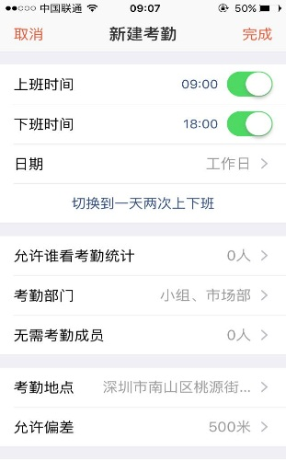
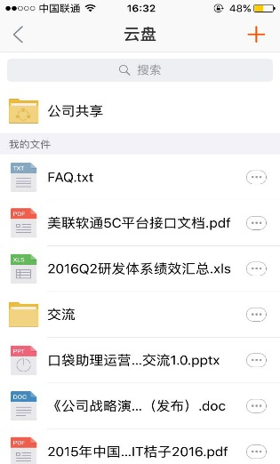
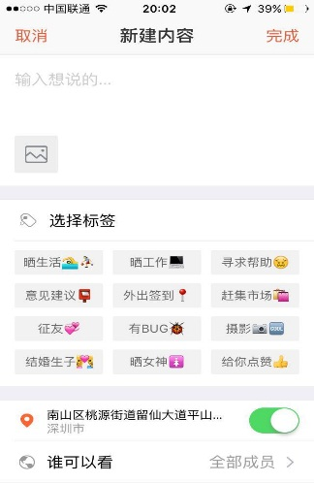
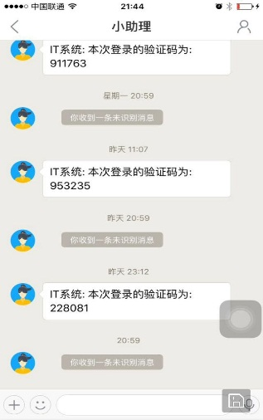
WIFI签到
教学云盘
校内生活
事件预警
Notes:
唯一支持手机在休眠状态下打卡
通过部署信锐无线设备，可做到按办公室、教师来定位考勤
普通的手机GPS定位只能定位到一栋楼
老师及学校工作人员考勤、学生上课签到
可支持不同班级、不同教室、不同科目
课件收集、共享，作业上传、提交，不同人员有不同的查看及编辑权限

Slide 31
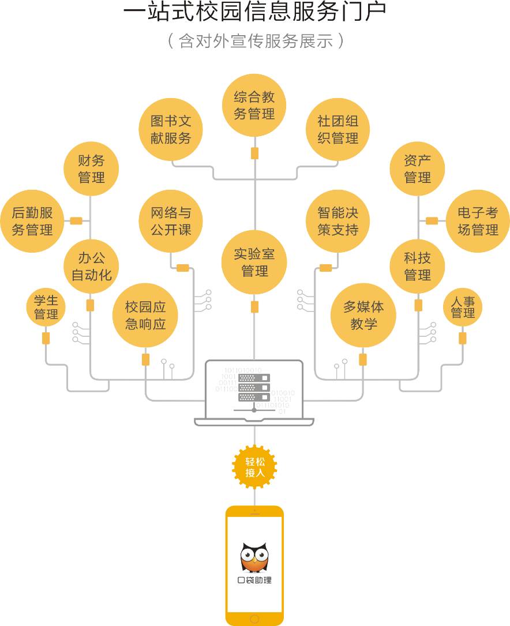
一站式校园信息服务门户
与学校已有系统的深度整合
安徽医
科大学
浙江大学
吉林大学
中山大学
大连理
工大学
重庆理
工大学
北京交
通大学

Slide 32
内容提纲
1
智慧校园建设进展与趋势
2
深信服智慧校园方案架构
融合平台、云化桌面
完善的网络安全保障体系
学生上网数据价值挖掘
应用型人才培养
3
安全灵活的无线校园网
4
口袋助理在智慧校园的典型应用
5
混合云开启智慧校园新模式

Slide 33
混合云在智慧校园的应用
私有云
公有云
一卡通系统
教务系统
学籍系统
办公系统
邮件系统
财务系统
人事系统
…
网站群
【在线教育】
MOOC
教学资源平台
在线实训室
…
高速互联
自由迁移
统一管理
【潮汐应用】
选课系统、查分系统
…
灾备与存储

Slide 34
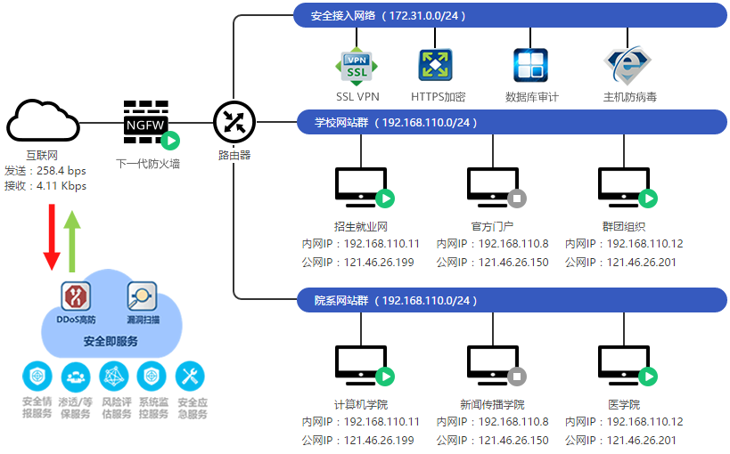
1. 极低成本的网站群等保解决方案
云上等保
简化流程
降低成本
完整安全
简化运维
Notes:
深信服公有云平台过了三级等保，对于需要进行等级保护改造的客户而言，客户只需关注业务等保即可，深信服公有云提供了低成本、快洁的迁云过等保解决方案，通过与各地等保测评机构合作，深信服公有云能够保障客户业务上云后能够通过等级保护测评

Slide 35

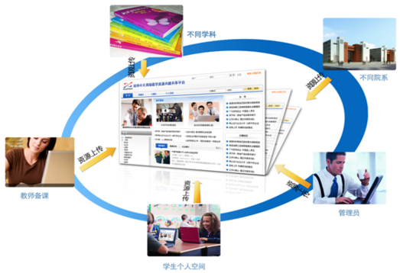
2. 体验极佳的在线教育解决方案
极佳的用户体验实践 =
BGP
+
CDN
+
安全
保障
门户
加速
下载
加速
点播
加速
直播
加速
漏洞扫描
DDoS高防
流量清洗

Slide 36





3. 低成本的应用级异地灾备解决方案
本地业务服务器
客户端软件
云端业务恢复
灾备服务器
灾备存储资源池
加速 VPN
加速 VPN
本地灾备
灾备管理服务器
校园数据中心
XYclouds
Notes:
灾备云也是深信服公有云的一项重要的云服务，考虑到数据及业务对企业的重要性越来越高，因此备份与容灾成为企业上升到一定规模后必须考虑的需求，而对于大多数企业用户来说，建设三两三中心的异地灾备模式成本高、运维难，因此深信服公有云提供了灾备云服务能够为用户的本地数据中心提供低成本的异地灾备解决方案，降低了客户的建设成本以及运维难度

Slide 37
THANKS!

